Slide 1


Information Directed Reward
Learning for Reinforcement Learning
Information Directed Reward Learning for ReinforcementLearning（NeurIPS）-2021
汇报人：贺俊宇
2023 / 8 / 2

Slide 2

Paper work
01
本文的主要内容：
本文考虑了一种RL设置，在该设置中， agent仅通过查询专家来获得有关奖励的信息
本文旨在学习一种奖励模型，该模型允许标准RL算法在尽可能少的专家查询的情况下实现高预期回报。为此，本文提出了信息导向奖励学习（IDRL），用于从昂贵的反馈中学习奖励函数的模型，其目标是找到一个好的策略，而不是均匀地减少模型的误差。
IDRL适应不同的查询类型。此外，IDRL 是可扩展的，能够处理复杂的环境
自强不息 厚德载物
Central South University

Slide 3
Paper work
01
本文主要提出的要点：
从人类反馈中学习奖励函数
主动奖励学习
奖励函数的均匀近似
自强不息 厚德载物
Central South University
Notes:
从人类反馈中学习奖励函数：解决指定奖励函数挑战的一种方法是从人类反馈中学习它们。人类专家可以提供有价值的评估、比较或偏好，可用于对奖励函数进行建模。
主动奖励学习：考虑到人工反馈的费用，主动奖励学习侧重于向专家选择信息量最大的查询。目标是收集最有用的信息，同时最大限度地减少查询数量。
奖励函数的均匀近似：先前的工作通常侧重于在整个状态空间中均匀地近似奖励函数。但是，这可能与寻找最佳策略的强化学习目标不一致
先前工作的局限性：以前的主动奖励学习方法通常是针对特定类型的查询量身定制的，例如轨迹比较或轨迹的数值评估。这种有限的适用性可能无法捕获人类专家可以提供的全部信息。

Slide 4
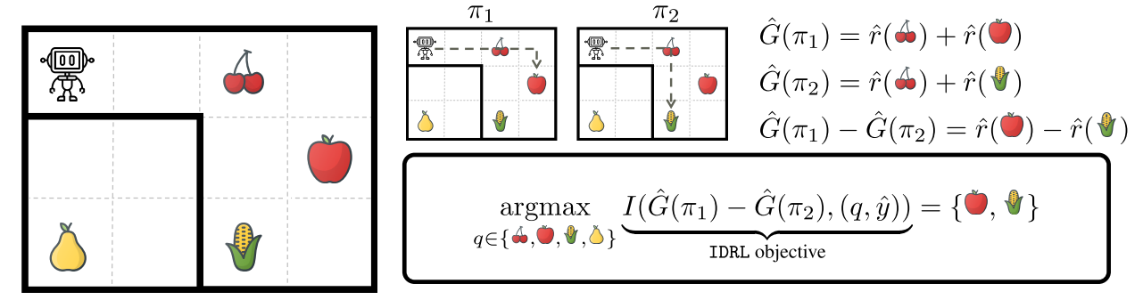
02
Introduction
常见的主动学习方法旨在均匀地学习奖励，并且会经常类似地查询所有项目。相反，IDRL只考虑两个看似最优的策略π1和π2。由于两种策略都收集樱桃，而不收集梨，因此机器人只需要了解苹果和玉米。IDRL可以用2个查询而不是4个来解决这个任务。
自强不息 厚德载物
Central South University

Slide 5
03
Related work
1
2
Reward Learning for RL
奖励模型可以成功地学习难以指定的控制和玩游戏任务
大多数工作使用简单的启发式来选择要进行的查询。相比之下，主动奖励学习旨在以有原则的方式选择信息量最大的查询。
Active reward learning
引入了一个获取函数来衡量查询对于学习好策略的信息量。
它们的设置仅限于观察轨迹的累积奖励，并且它们的获取函数计算成本高。
3
Bayesian optimization
旨在通过学习函数的贝叶斯模型并选择信息查询来最大化评估成本高的函数。
我们的目标是在强化学习中找到一个最优策略，但只能间接地获得有关策略价值的信息。
奖励函数比策略更能代表期望的行为。反向强化学习（IRL）旨在从专家演示中学习奖励模型。奖励模型也可以从两个或更多个不同行为的比较中学习或其他类型的反馈。虽然奖励模型可以成功地学习难以指定的控制和玩游戏任务，但是大多数工作使用简单的启发式来选择要进行的查询。相比之下，主动奖励学习旨在以有原则的方式选择信息量最大的查询。
自强不息 厚德载物
Central South University
Notes:
然而，直接从反馈中学习策略有几个缺点：很难将不同类型的反馈结合在一起，而且政策往往在不同环境之间的通用性很差。Ng和Russell（2000）认为，奖励函数比策略更能代表期望的行为。

Slide 6
04
problem setting
Markov decision process：
MDP (S, A, P, r, p0, γ) 由状态空间S, 动作空间A, 状态转移概率P, 奖励函数R, 初始状态p0, 和折现因子γ ∈ [0, 1)组成。
Information gain：
I（X，Y）：衡量一个随机变量提供了多少关于另一个随机变量的信息。
Problem setting：
假设MDP的奖励是不容易获得的。相反，agent可以向专家查询关于奖励的信息。在迭代i中，agent向专家发出查询qi，并接收响应yi。文中假设智能体可以随意地与环境交互，但对专家的查询是昂贵的，因此智能体必须使用尽可能少的查询来找到最大化期望回报G（π）的策略π。
自强不息 厚德载物
Central South University
Notes:
我们通过学习奖励函数的模型来解决这个问题，即，预测给定状态的回报的模型，并计算使模型引起的回报最大化的策略。重要的是，我们要学习一个奖励模型，使得诱导的最优策略在真实奖励函数下获得高回报。

Slide 7


The Information Directed Reward
06
Reward model：
为了选择信息查询，需要量化不确定性；文中使用贝叶斯模型的奖励函数。区分agent对奖励的可能取值的可信程度和未知的实际值是很重要的。我们用 表示状态s中关于奖励的取值的不确定性和可信程度，用r（s）表示其实际值。
Query selection：
agent希望选择能够最大化有关最佳策略标识的信息增益的查询。信息增益衡量查询提供的有关最佳策略的新信息量与代理已经知道的信息量相比。
优化目标：希望最大化关于最优策略身份的查询的信息增益
其中：
自强不息 厚德载物
Central South University
Notes:
agent可以要求专家提供信息，以减少不确定性并改进其策略。但是，某些查询可能无法帮助区分不同的最佳策略。

Slide 8
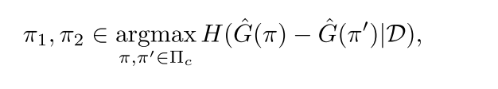
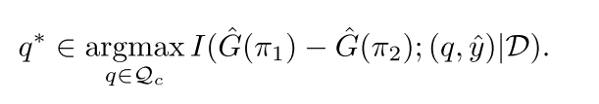
03
The Information Directed Reward
IDRL：
首先选择两个策略，最大化模型的不确定性，其预期收益的差异
其中$\hat{G}$(π)表示agent可以使用估计奖励函数$\hat{r}$ 估计预期回报的概率的确定性。
IDRL然后选择最大化关于π1和π2之间的预期回报的差异的信息增益的查询：
自强不息 厚德载物
Central South University
Notes:
IDRL使用汤普森采样（TS，Thompson，1933）作为创建Πc的灵活方式。我们实现TS通过重复采样的后验奖励模型的奖励函数，并找到一个近似的最优策略，这个采样的奖励函数。这近似于从最优策略的后验分布中进行采样。

Slide 9
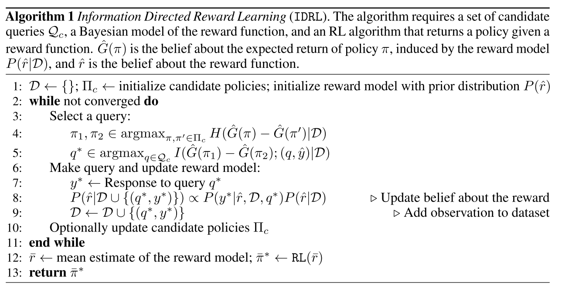
problem setting
05
Our reward learning approach：
文中通过学习奖励函数的模型来解决这个问题，预测给定状态的回报的模型，并计算使模型引起的回报最大化的策略。
自强不息 厚德载物
Central South University

Slide 10
03
scalable Deep RL approximation of IDRL
Reward model：
使用 DNN 的自适应基函数回归实现的。该模型基于agent行为的短片段比较进行训练，DNN 的最后一层用作贝叶斯逻辑回归模型参数的 MAP 估计，并使用拉普拉斯近似来近似完整的后验分布。
Full algorithm:
使用策略梯度算法来训练当前奖励模型的策略和候选策略.
agent按照一个固定的时间表查询比较，在该时间表中，样本数与1/T成正比，其中T是策略训练步数
自强不息 厚德载物
Central South University
Notes:
由于拉普拉斯近似，r（s）的后验分布|D是高斯分布的，我们可以用与GP奖励模型相同的方法计算公式（1）和（2）。
我们在训练期间早期提供更多的样本，而在稍后提供更少的样本

Slide 11
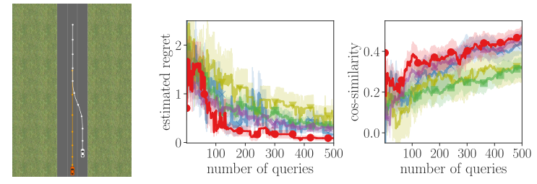
04
Experiments
IDRL可以使用GP奖励模型从轨迹比较中学习
setup:
在驾驶员中，agent控制高速公路上的一辆汽车，另一辆汽车在固定的轨迹上行驶。对于每个实验，随机采样一个潜在的（线性）奖励函数来描述期望的驾驶行为。
自强不息 厚德载物
Central South University

Slide 12
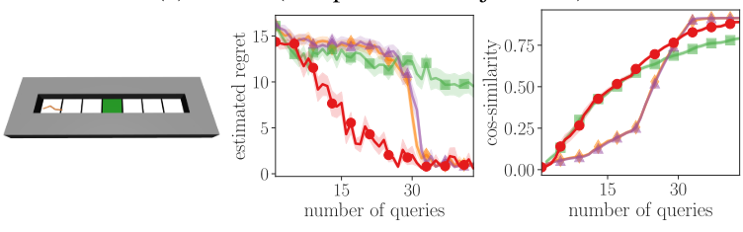
04
Experiments
具有GP模型的IDRL可以扩展到更大的环境
setup:
在走廊环境中，机器人必须向前移动并停在目标位置。模拟专家根据与目标方向上的速度成比例的奖励函数对轨迹片段进行评级。
自强不息 厚德载物
Central South University

Slide 13
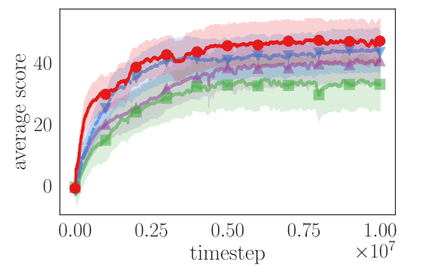
04
Experiments
IDRL可以扩展到DRL设置
setup:
使用软SAC算法。在标准的MuJoCo运动任务上进行了测试，DNN比GP模型更难学习，因为前者编码的先验信息更少。文中的评估指标是一个归一化的分数，平均所有环境。分数0对应于随机策略，分数100是在真实奖励函数上训练的策略的性能。
自强不息 厚德载物
Central South University

Slide 14
04
Conclusion
文中研究了使用尽可能少的专家查询主动学习奖励函数模型的问题。并且提出了信息导向奖励学习（IDRL）。
该算法专注于学习一个好的策略，而不是获得一个低近似误差的奖励。
与大多数现有的方法不同，IDRL可以处理来自专家的不同类型的反馈。
实现表明，它需要显着较少的查询比以前的方法，IDRL 被证明是可扩展的，能够处理复杂的环境。
自强不息 厚德载物
Central South University

Slide 15


THANKS FOR ALL

